Slide 1
Биопринтинг: перспективы развития
Департамент образования города Москвы
Государственное бюджетное общеобразовательное учреждение города
Москвы «Школа №1505 «Преображенская»
ПОПОВ МАКАР 9 «В» КЛАСС
НАУЧНЫЙ РУКОВОДИТЕЛЬ: СЕНАТОВ Ф.С.

Slide 2
Актуальность
Технология биопечати сильно развилась. Поэтому важно показать перспективы данного направления для его последующего совершенствования.

Slide 3
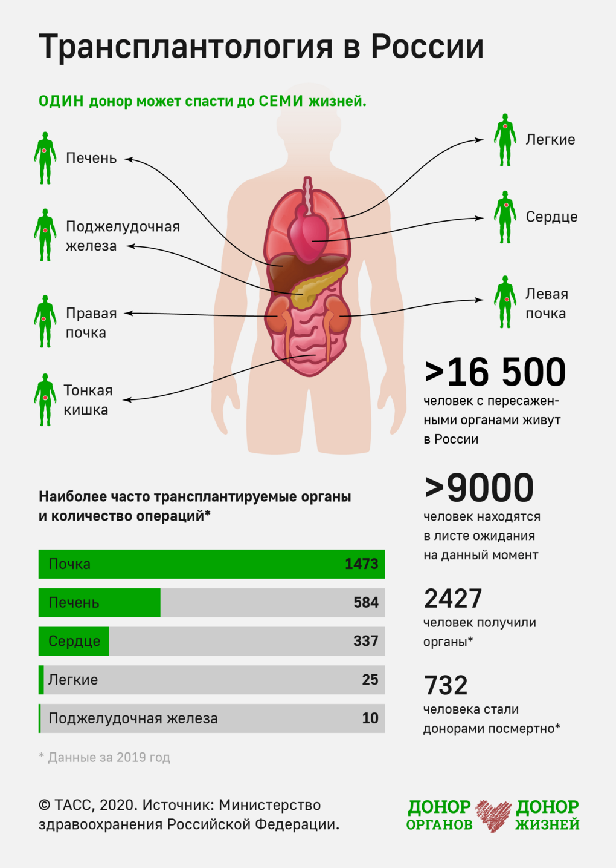
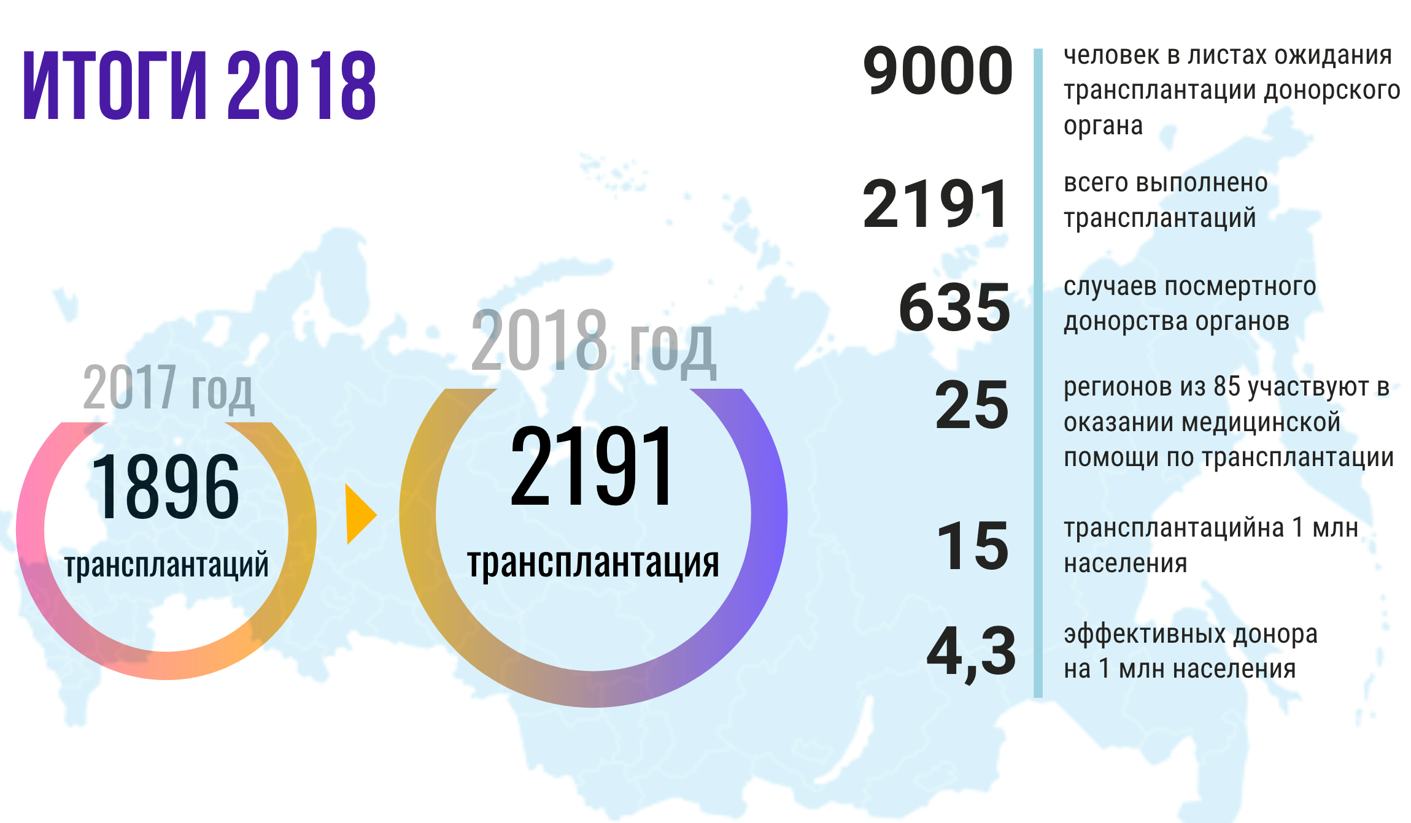
Проблема
Много людей умирает из-за дефицита донорских органов.
На данный момент ученые не смогли достигнуть создания крупных органов человека. Развитие данного направления поможет решить проблему нехватки органов.
Рис. 1 и 2. Отчет о количестве трансплантаций и случаев посмертного донорства органов в России за 2018 г. и 2019 г.

Slide 4
Цель
Исследование метода биопринтинга и демонстрация перспектив развития данного направления.

Slide 5
Задачи
Изучить по литературным источникам и описать следующие вопросы: …;
Рассмотреть метод биопринтинга и достижения;
Оценить перспективность данного направления.

Slide 6
План выполненной работы
Работа написана по плану:
Введение
Биопринтинг: перспективы развития
1. Технология биопечати
2. История метода
3. Распространение по миру и экономический фактор
4. Виды (технологии) биопечати
5. Материалы для биопринтинга
6. Применение биопечати
7. Преимущества и недостатки биопринтинга
8. Перспективы развития направления и достижения биопечати
9. Выводы
Заключение
Список литературы

Slide 7
Подробное описание раздела №1
3D-биопринтинг — послойная роботическая биофабрикация трехмерных тканевых и органных конструкций на основе цифровой модели с использованием живых клеток путем его спекания, склеивания и т.д.
Осуществляется в три этапа: подготовительный этап или “препроцессинг”, этап 3D прототипирования или “процессинг” и этап постобработки с последующей реализацией тканевой модели.
Подготовительный: планирование этапов и получение необходимой информации. Результатом является цифровая модель.
3D-прототипирование и постобработка: печать и изготовление 3D-модели

Slide 8
Полученные результаты
Достигнута цель;
Выполнены задачи;
Как следствие, написана исследовательская работа/реферат по теме «Биопринтинг: перспективы развития».

Slide 9
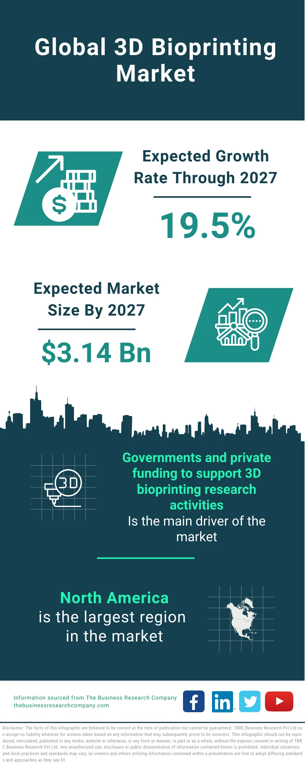
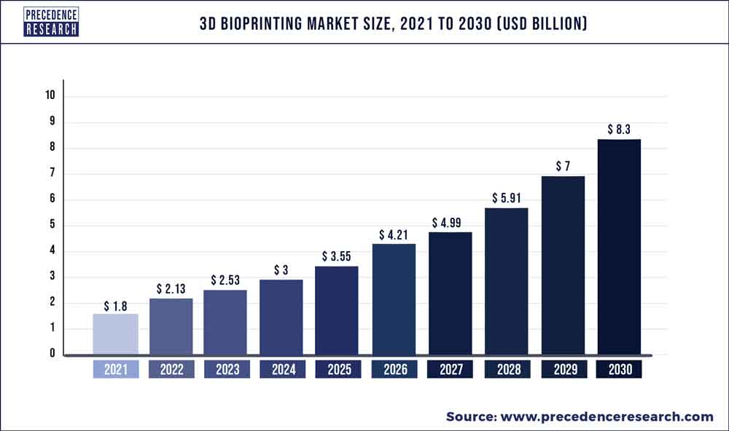
Подробности
Метод биопринтинга исследован с различных сторон, затронуты такие аспекты, как…;
перспективность оценена крайне положительно;
рассмотрены общемировые достижения в данном направлении
Рис. 3 и 4. Мировой рынок биопечати и оценка экономической перспективности в будущем

Slide 10
Выводы
перспективная технология, распространилась по всему миру и имеет большой денежный оборот;
технология включает в себя много методологий, каждая из которых обладает преимуществами и недостатками;
в качестве материалов используются биочернила, имеющие много источников получения;
3D-биопечать используется в регенеративной медицине и “биоинжиниринге”;
биопечать обладает преимуществами и недостатками, среди которых…;
обладает перспективами. Именно поэтому важно развивать эту зарождающуюся область для достижения “новых высот”.

Slide 11
Спасибо за внимание!
Вопросы?

